Slide 1
Маркировка. Опыт компании Первый БИТ.
ДМИТРИЙ БОЛТУНОВ
Эксперт по маркировке

Slide 2
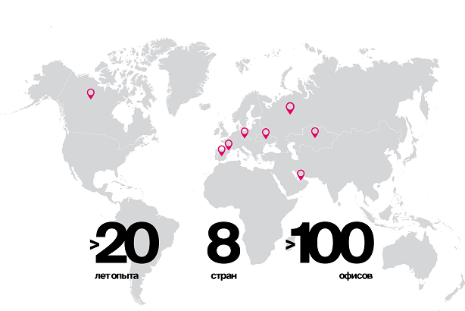
Международный интегратор эффективных ИТ-решений
50
^
собственных
решений
^
45
000
постоянных
клиентов
^
250
000
успешных
внедрений
24/7
техническая
поддержка

Slide 3
Основные направления
автоматизация бизнеса
автоматизация всех видов учета
управленческий учет
отраслевая автоматизация
IT-услуги
автоматизация бизнес-процессов
программное обеспечение
комплексная автоматизация (ERP, CRM)
IT-инфраструктура и телефония
инструменты для повышения
эффективности
интеграция систем
мониторинг работоспособности
и производительности
BI-cистемы
защита информации
мобильные приложения
облачные сервисы
WEB-разработка

Slide 4
Что сейчас решает бизнес
1
2
3
Вписать свой бизнес в «Маркировку»
Как остаться в бизнесе
Получить выгоду от внедрения

Slide 5
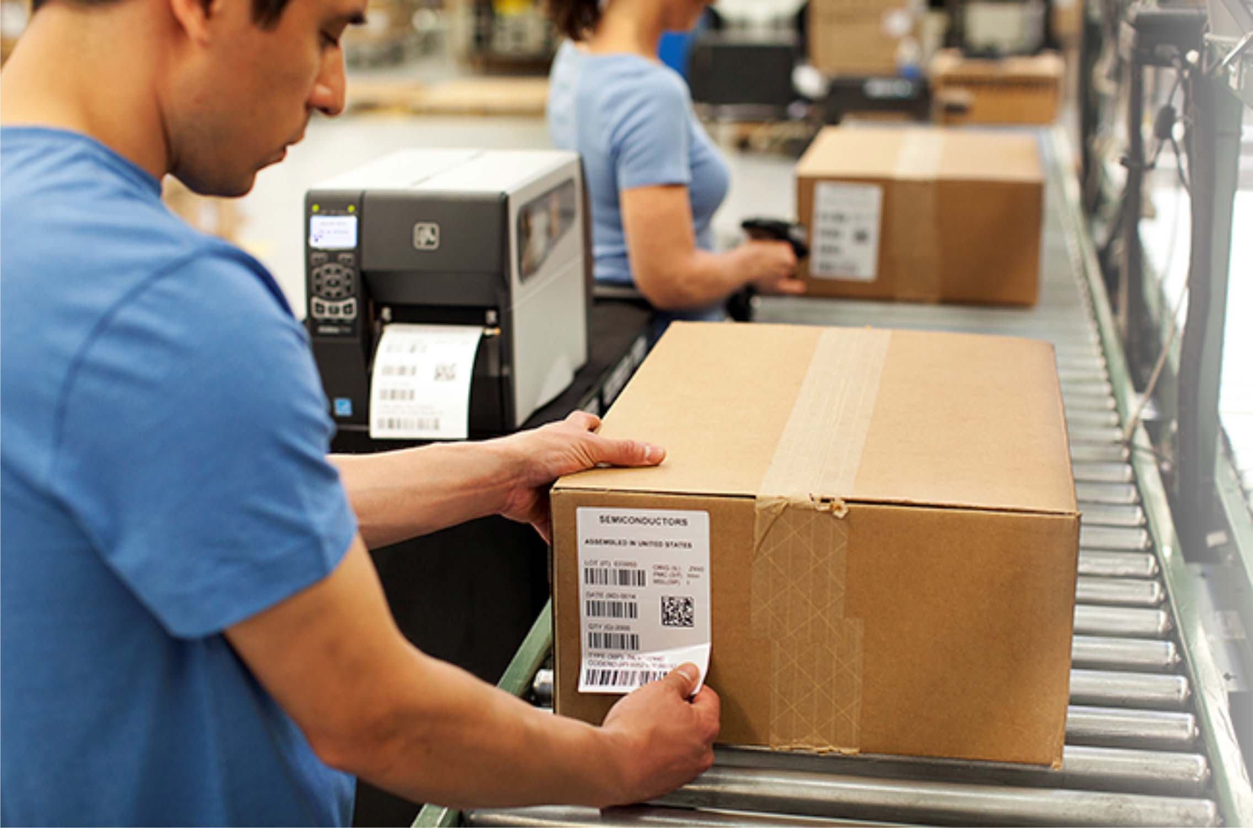
Задачи импортеров
Подготовить у себя все данные и подать в систему
Нанести на остатки в РФ правильные КМ
Научить зарубежный склад наносить правильные КМ
Научится маркировать на Таможенном складе.

Slide 6
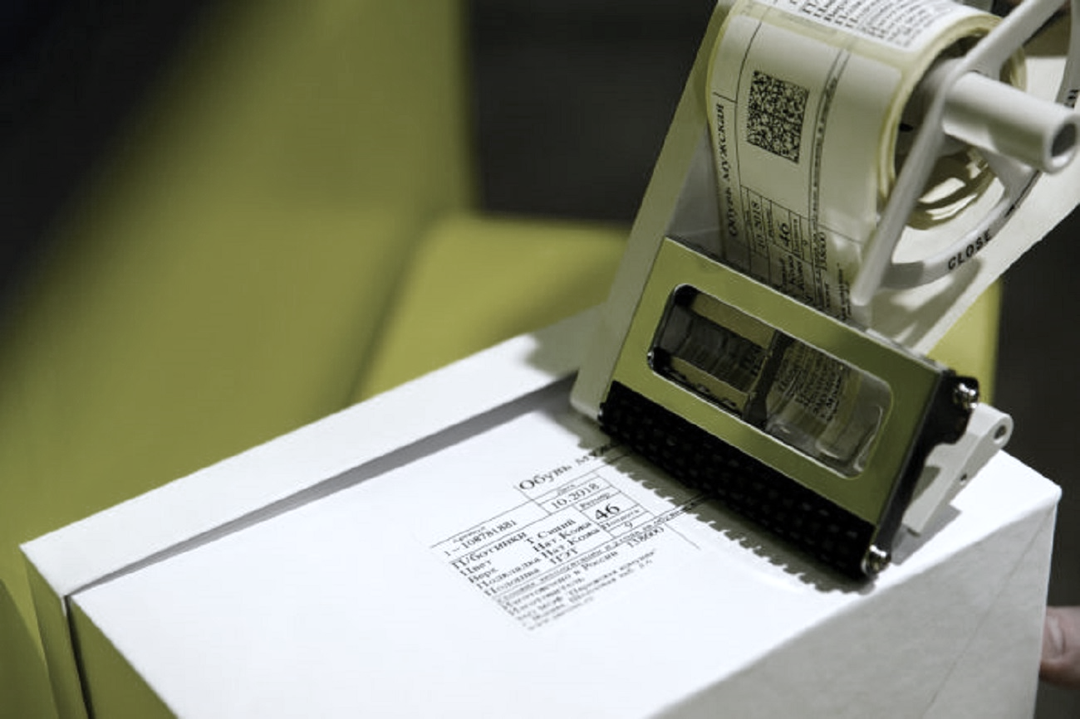
Задачи российских производителей
Описать товары, если еще не описаны
Научить производство в РФ печатать и клеить КМ
Перестроить складские процессы под маркировку
Успеть промаркировать остатки

Slide 7
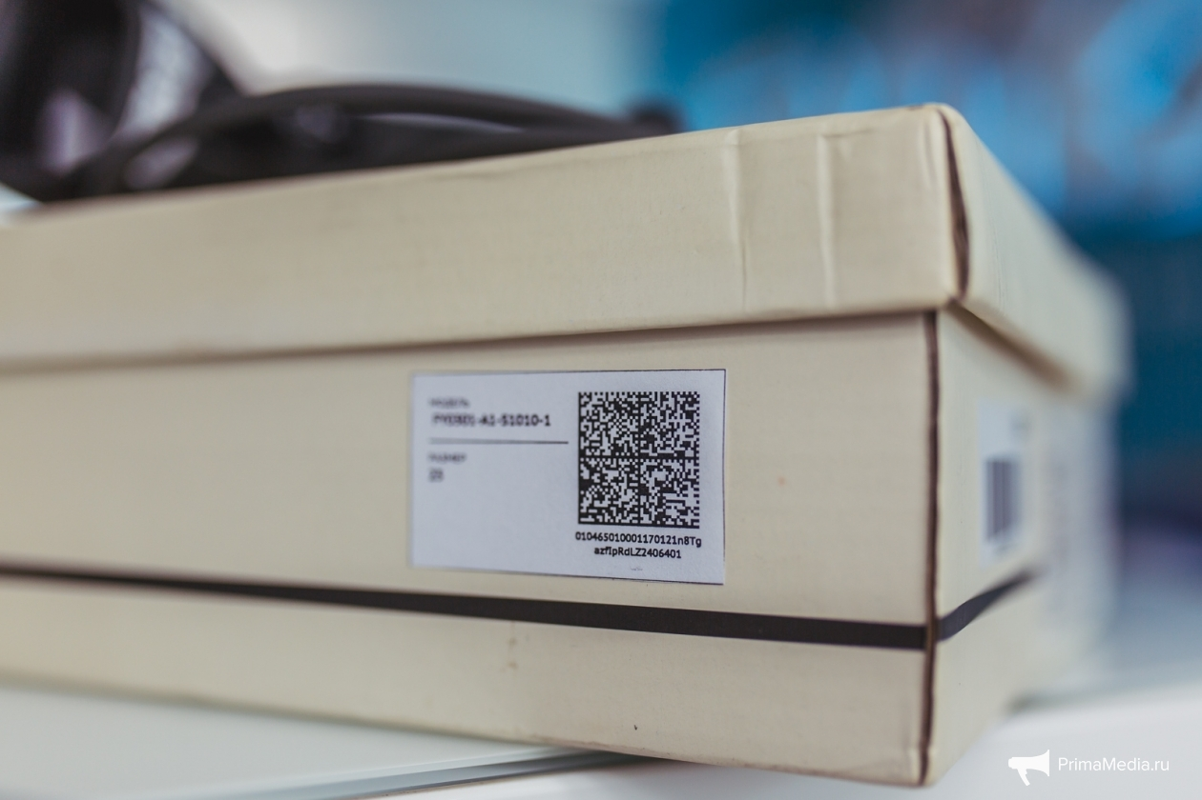
Задачи малого бизнеса
Потратить минимум денег и времени
Научиться прибыльно вести бизнес «в белую»
Маркировать так, чтобы не возможно было придраться

Slide 8
Варианты решения задачи
Перестать продавать маркируемые товары
Ждать готовых решений от «1С», «Клеверенс» и т.п.
Разрабатывать свою интеграцию с ИС Маркировка

Slide 9
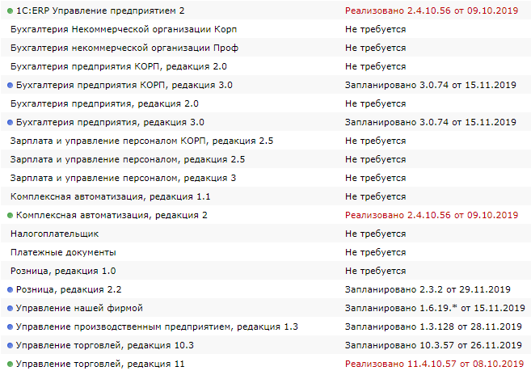
Что готового в 1С?
1) Поддержка процессов агрегации обувной продукции (упаковка продукции в короба и палеты)
2) Ввод кодов маркировки обувной продукции в оборот
3) Эмиссия и нанесение кодов маркировки обувной продукции производителями
4) Применение электронного документооборота для приема и передачи сведений в ИС МП (обувь)
5) Прямой обмен сведениями о переходе права собственности с ИС МП (обувь)

Slide 10
Проблемы и вопросы
Когда нужно вводить в оборот?
Можно ли в один УПД помещать маркированный и немаркированный товар
Есть ли специальные требования к этикетке с datamatrix?
Что такое «доверительная приемка» и почему это плохо?
Сколько и как быстро можно заказать кодов маркировки?
Как получить бесплатные коды?
Что делать если у зарубежного производителя совсем нет никакой маркировки?
Нужно ли рознице и опту вступать в GS1 RUS? Как быть комиссионерам?
Что делать с транспортным кодом? Можно его вывести из оборота?

Slide 11
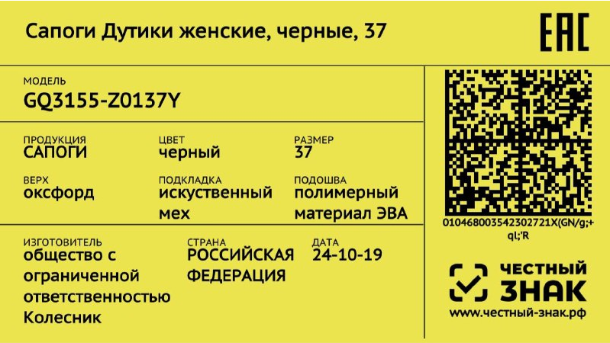
Что сделано, что делается
Умеем дружить 1С и зарубежное производство
Умеем маркировать за рубежом
Понимаем как работает логистика в России
Понимаем как ввозят импортеры
Знаем как маркировать остатки

Slide 12
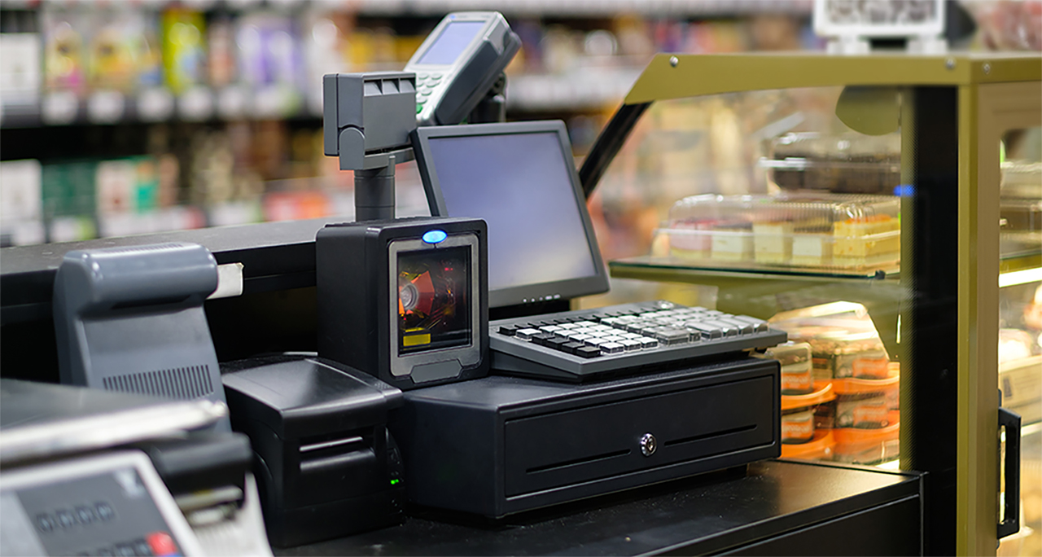
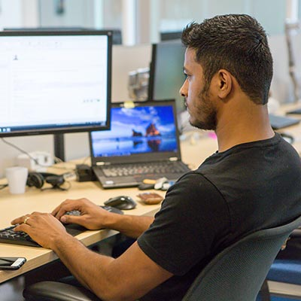
Услуга онлайн-диагностики
Специалисты компании «Первый БИТ» проведут диагностику вашего оборудования и ПО на совместимость с системой маркировки
По итогам диагностики специалист предоставит рекомендацию о том, что не соответствует требованиям маркировки.
Стоимость: БЕСПЛАТНО

Slide 13
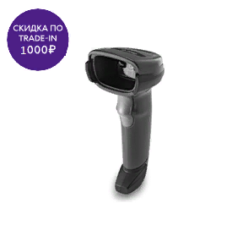
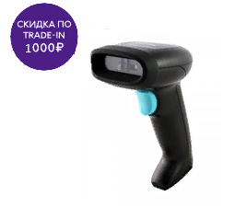
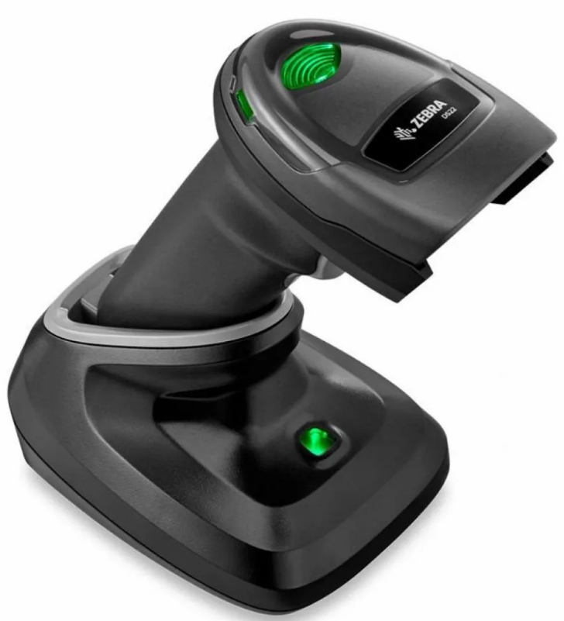
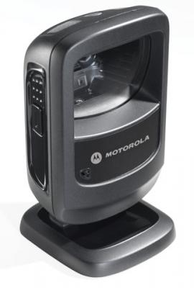
Рекомендации Первого Бита по выбору
сканеров для маркировки
Ручной сканер 2D
Zebra DS2208
Сканер 2D штрих-кодов Honeywell HH400
Стационарный 2D сканер
ZEBRA DS 9208
Беспроводной сканер
ZEBRA DS 2278
4 900 р.
СПЕЦЦЕНА по TRADE-IN
3 899 р.
4 000 р.
СПЕЦЦЕНА по TRADE-IN
2 999 р.
8 400 р.
15 000 р.

Slide 14
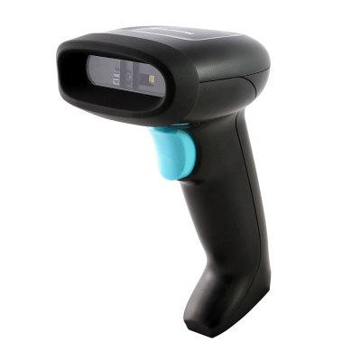
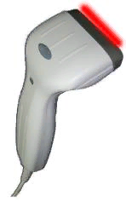
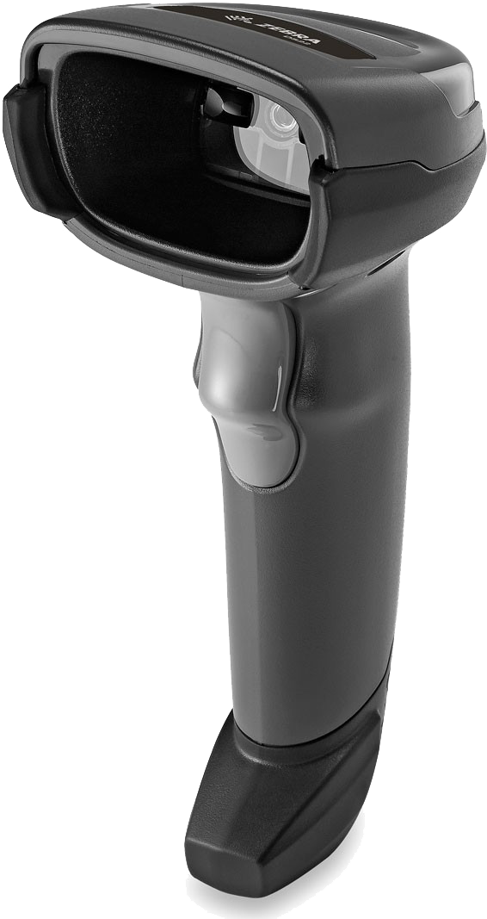
АКЦИЯ TRADE-IN
Сдайте ЛЮБОЙ старый сканер и получите НОВЫЙ 2D сканер для маркировки со скидкой 1000 рублей
Старый сканер
Honeywell HH400
Zebra DS2208
Сканеры, предлагаемые в рамках Трейд-ин:
Учувствуют только две модели Zebra DS2208 и Honeywell HH400
Читают все коды маркировки (табак, лекарства, обувь, парфюмерия, одежда и другие)
Читают коды алкогольных марок (подходят для ЕГАИС)
Читают линейные коды, в том числе EAN13, EAN128
Рекомендованы ЦРПТ
TRADE-IN -
СТАРОЕ МЕНЯЕМ НА НОВОЕ
2 999 руб.
3 899 руб.
Требования к сканеру для сдачи:
Любой производитель
Любой тип
Любая комплектация
Не важно рабочий или нет

Slide 15
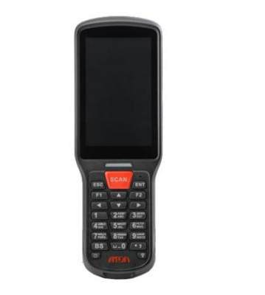
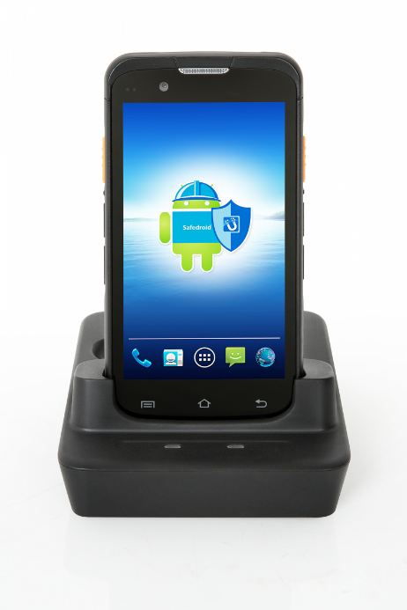
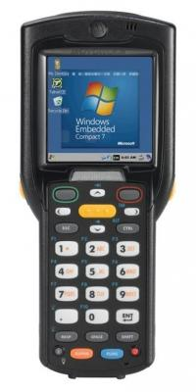
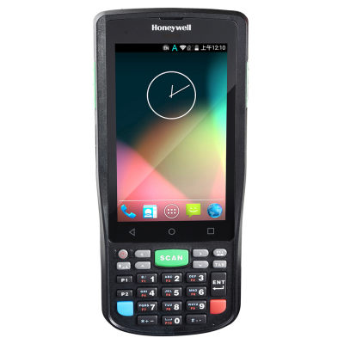
Рекомендации Первого Бита по выбору ТСД для маркировки
Терминал сбора данных
AТОЛ Smart.Lite
Терминал сбора данных Honeywell EDA50K
Терминал сбора данных Urovo i6300
Терминал сбора данных
Zebra (Symbol) MC32N0
24 700 р.
36 300 р.
41 800 р.
111 000 р.

Slide 16
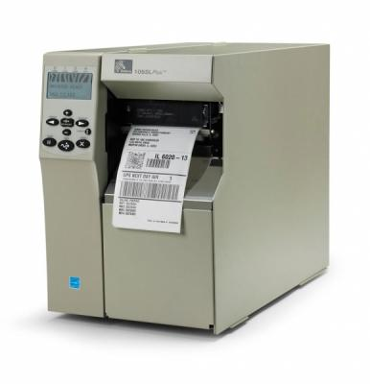
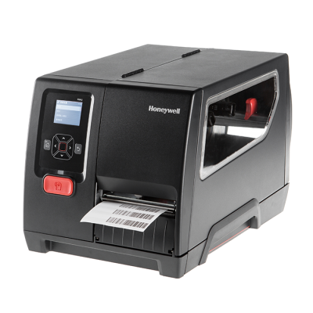
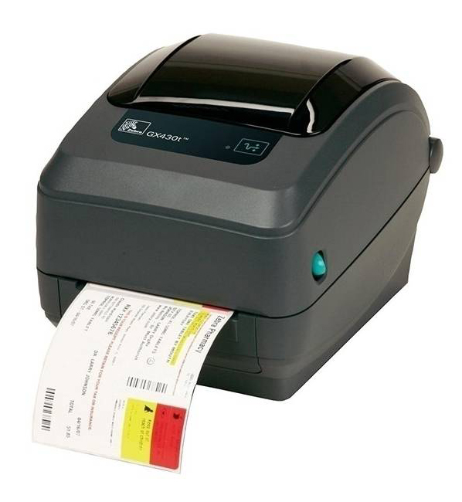
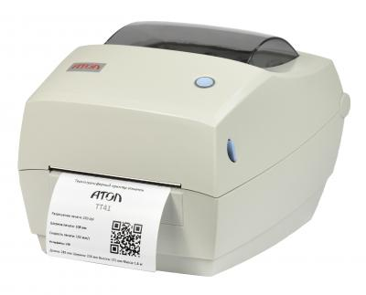
Рекомендации Первого Бита по выбору принтеров этикеток для маркировки
Термотрансферный
принтер этикеток
АТОЛ ТТ41 *
Термотрансферный принтер этикеток
Zebra GX430t
Термотрансферный принтер этикеток Honeywell PM42
Промышленный термотрансферный принтер Zebra 105SLPlus
11 600 р.
38 500 р.
58 600 р.
164 000 р.
*Не для печати мелких кодов

Slide 17
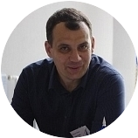
Благодарю за внимание!
мы делаем бизнес сильнее
Дмитрий Болтунов
Эксперт компании
Компания Первый БИТ
создаем возможности
для успешного развития
DABoltunov@1cbit.ru
+7 (495) 748-03-33

